Slide 1
מערכת שידורים לאומית

Slide 2
שירת ביאליק
לבדי
מאור תמם שוע

Slide 3
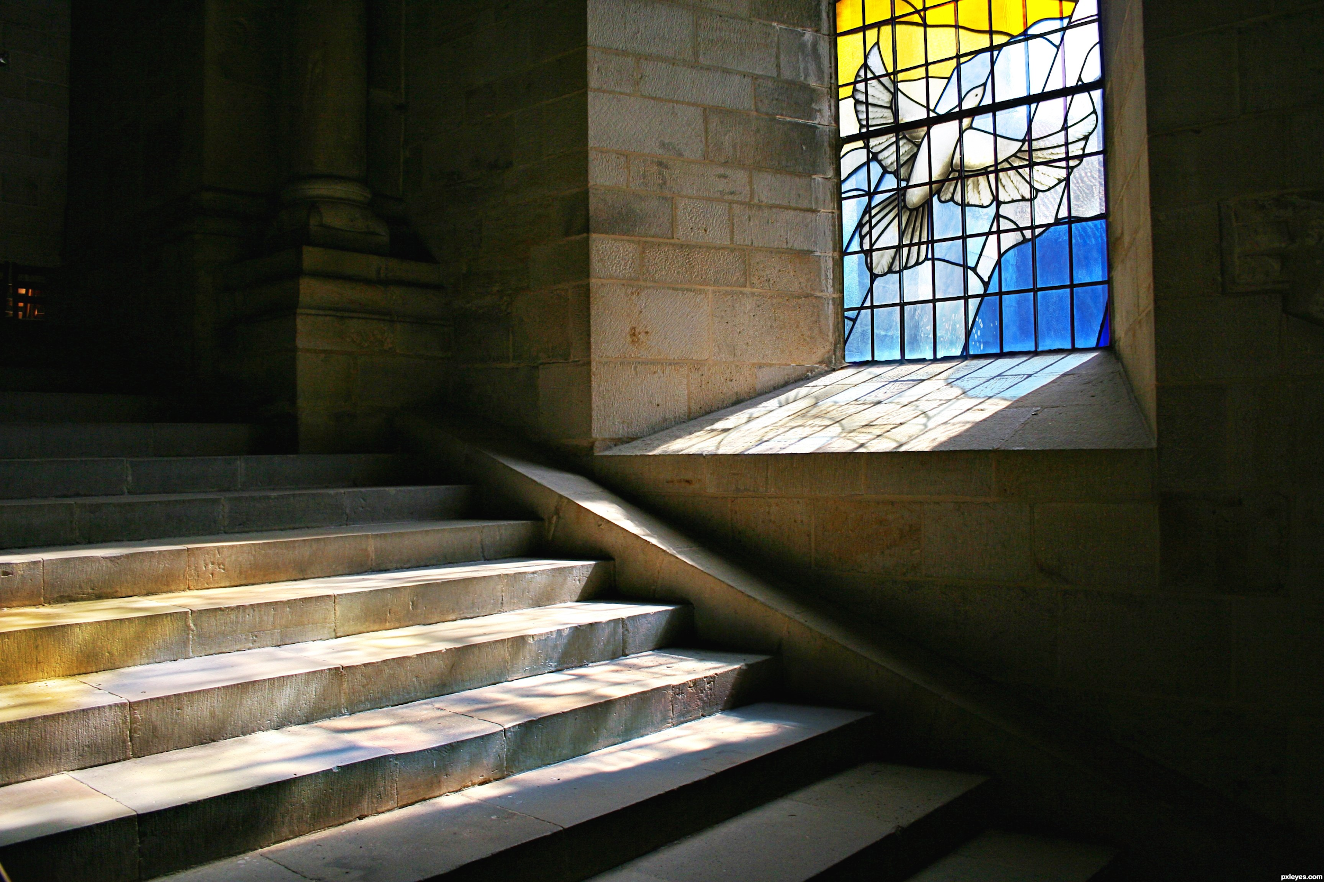
לבדי
חיים נחמן ביאליק 1902

Slide 4
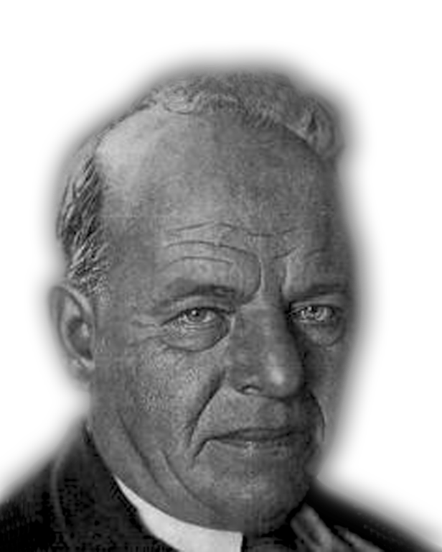
חיים נחמן ביאליק: המשורר הלאומי
מה תפקידו של משורר לאומי?
מה הפך את ביאליק למשורר לאומי?

Slide 5
חיים נחמן ביאליק: המשורר הלאומי
חיים נַחמן ביאליק נולד ב-1873 בכפר ראדי (האימפריה הרוסית).
מגדולי המשוררים העבריים בעת החדשה, סופר, מסאי, מתרגם, עורך ומו"ל שהשפיע רבות על התרבות העברית המודרנית, וזכה לתואר "המשורר הלאומי".
נפטר ב-1934 בעקבות סיבוך בניתוח. מותו גרם לאבל כבד בישוב העברי בארץ, ובלווייתו השתתפו למעלה מ-100,000 איש.

Slide 6
תהליך היסטורי כללי
תנועת ההשכלה - תקופה שתחילתה במאות ה-17 וה-18, אשר התאפיינה במעבר מחשיבה אינטלקטואלית דתית לחשיבה רציונלית ומדעית, המבוססת על חקירה, ניסוי ותצפית. תקופת הנאורות היא הבסיס לתפיסתו של העולם המערבי והיא שעיצבה את דמותו של העולם כפי שאני מכירים אותו כיום.
סיפורו הביוגרפי של ביאליק
היציאה מהחדר - בשנות ילדותו התחנך ביאליק אצל סבו החרדי. בגיל 17 עבר ללמוד בישיבת וולז'ין - ובה העמיק בלימודי התלמוד. לאחר שנה וחצי עזב ביאליק את הישיבה על מנת לחוות את העולם שמחוצה לה.

Slide 7
לבדי/ חיים נחמן ביאליק
כֻּלָּם נָשָׂא הָרוּחַ, כֻּלָּם סָחַף הָאוֹר,
שִׁירָה חֲדָשָׁה אֶת-בֹּקֶר חַיֵּיהֶם הִרְנִינָה הרנינה= שמחה, עליזה.
וַאֲנִי, גּוֹזָל רַךְ, נִשְׁתַּכַּחְתִּי מִלֵּב
תַּחַת כַּנְפֵי הַשְּׁכִינָה. שכינה= כינוי לאלוהים כי הוא "שוכן בתוך עמו"
בָּדָד, בָּדָד נִשְׁאַרְתִּי, וְהַשְּׁכִינָה אַף-הִיא
כְּנַף יְמִינָהּ הַשְּׁבוּרָה עַל-רֹאשִׁי הִרְעִידָה.
יָדַע לִבִּי אֶת-לִבָּה: חָרֹד חָרְדָה עָלַי,
עַל-בְּנָהּ, עַל-יְחִידָהּ.
כְּבָר נִתְגָּרְשָׁה מִכָּל-הַזָּוִיּוֹת, רַק-עוֹד
פִּנַּת סֵתֶר שׁוֹמֵמָה וּקְטַנָּה נִשְׁאָרָה –
בֵּית-הַמִּדְרָשׁ – וַתִּתְכַּס בַּצֵּל, וָאֱהִי
עִמָּהּ יַחַד בַּצָּרָה.

Slide 8
וּכְשֶׁכָּלָה לְבָבִי לַחַלּוֹן, לָאוֹר, כלה= כמיהה.
וּכְשֶׁצַּר-לִי הַמָּקוֹם מִתַּחַת לִכְנָפָהּ –
כָּבְשָׁה רֹאשָׁהּ בִּכְתֵפִי, וְדִמְעָתָהּ עַל-דַּף
גְּמָרָתִי נָטָפָה. גמרא= כתבי קודש יהודיים ,המשנה ופרושיה.
חֶרֶשׁ בָּכְתָה עָלַי וַתִּתְרַפֵּק עָלָי, חרש= שקט.
וּכְמוֹ שָׂכָה בִּכְנָפָהּ הַשְּׁבוּרָה בַּעֲדִי:
"כֻּלָּם נָשָׂא הָרוּחַ, כֻּלָּם פָּרְחוּ לָהֶם,
וָאִוָּתֵר לְבַדִּי, לְבַדִּי..."
וּכְעֵין סִיּוּם שֶׁל-קִינָה עַתִּיקָה מְאֹד, קינה= שיר אבל.
וּכְעֵין תְּפִלָּה, בַּקָּשָׁה וַחֲרָדָה כְּאַחַת,
שָׁמְעָה אָזְנִי בַּבִּכְיָה הַחֲרִישִׁית הַהִיא
וּבַדִּמְעָה הַהִיא הָרוֹתַחַת –

Slide 9
משימה: מוטיב הבדידות
בבסיס השיר עומד מוטיב הבדידות.
קראו את השיר.
א. מי בודד בתחילת השיר?
ב. מי בודד בסופו?
ג. נסמן את המקומות שבהם הבדידות באה לידי ביטוי בשיר.

Slide 10
לבדי/ חיים נחמן ביאליק
וּכְשֶׁכָּלָה לְבָבִי לַחַלּוֹן, לָאוֹר,
וּכְשֶׁצַּר-לִי הַמָּקוֹם מִתַּחַת לִכְנָפָהּ –
כָּבְשָׁה רֹאשָׁהּ בִּכְתֵפִי, וְדִמְעָתָהּ עַל-דַּף
גְּמָרָתִי נָטָפָה.
חֶרֶשׁ בָּכְתָה עָלַי וַתִּתְרַפֵּק עָלָי,
וּכְמוֹ שָׂכָה בִּכְנָפָהּ הַשְּׁבוּרָה בַּעֲדִי:
"כֻּלָּם נָשָׂא הָרוּחַ, כֻּלָּם פָּרְחוּ לָהֶם,
וָאִוָּתֵר לְבַדִּי, לְבַדִּי..."
וּכְעֵין סִיּוּם שֶׁל-קִינָה עַתִּיקָה מְאֹד,
וּכְעֵין תְּפִלָּה, בַּקָּשָׁה וַחֲרָדָה כְּאַחַת,
שָׁמְעָה אָזְנִי בַּבִּכְיָה הַחֲרִישִׁית הַהִיא
וּבַדִּמְעָה הַהִיא הָרוֹתַחַת –
כֻּלָּם נָשָׂא הָרוּחַ, כֻּלָּם סָחַף הָאוֹר,
שִׁירָה חֲדָשָׁה אֶת-בֹּקֶר חַיֵּיהֶם הִרְנִינָה;
וַאֲנִי, גּוֹזָל רַךְ, נִשְׁתַּכַּחְתִּי מִלֵּב
תַּחַת כַּנְפֵי הַשְּׁכִינָה.
בָּדָד, בָּדָד נִשְׁאַרְתִּי, וְהַשְּׁכִינָה אַף-הִיא
כְּנַף יְמִינָהּ הַשְּׁבוּרָה עַל-רֹאשִׁי הִרְעִידָה.
יָדַע לִבִּי אֶת-לִבָּה: חָרֹד חָרְדָה עָלַי,
עַל-בְּנָהּ, עַל-יְחִידָהּ.
כְּבָר נִתְגָּרְשָׁה מִכָּל-הַזָּוִיּוֹת, רַק-עוֹד
פִּנַּת סֵתֶר שׁוֹמֵמָה וּקְטַנָּה נִשְׁאָרָה –
בֵּית-הַמִּדְרָשׁ – וַתִּתְכַּס בַּצֵּל, וָאֱהִי
עִמָּהּ יַחַד בַּצָּרָה.

Slide 11
הקונפליקט במרכז השיר
כמיהה לעולם החדש: השירה, האור והידע
נאמנות ליהדות:
הבית, החום, האהבה וההגנה

Slide 12
בית א'
מה הקונפליקט המוצג בבית זה?
כֻּלָּם נָשָׂא הָרוּחַ, כֻּלָּם סָחַף הָאוֹר,
שִׁירָה חֲדָשָׁה אֶת-בֹּקֶר חַיֵּיהֶם הִרְנִינָה;
וַאֲנִי, גּוֹזָל רַךְ, נִשְׁתַּכַּחְתִּי מִלֵּב
תַּחַת כַּנְפֵי הַשְּׁכִינָה.
כיצד מתוארת השכינה? כיצד מתואר הדובר?

Slide 13
בית א - אמצעים אמנותיים
מטאפורה לתנועת ההשכלה
מוטיב הבדידות
כֻּלָּם נָשָׂא הָרוּחַ, כֻּלָּם סָחַף הָאוֹר,
שִׁירָה חֲדָשָׁה אֶת-בֹּקֶר חַיֵּיהֶם הִרְנִינָה;
וַאֲנִי, גּוֹזָל רַךְ, נִשְׁתַּכַּחְתִּי מִלֵּב
תַּחַת כַּנְפֵי הַשְּׁכִינָה.
חזרה
מטאפורת הציפור והגוזל
ארמז

Slide 14
ארמז: "תַּחַת כַּנְפֵי הַשְּׁכִינָה"
משמעות חיובית
ארמז למסכת סנהדרין - "הכניסו תחת כנפי השכינה" – קירב אותו ליהדות.
משמעות שלילית
ארמז לתפילת "אל מלא רחמים" - "המוצא מנוחה נכונה, תחת כנפי השכינה" – תיאור אדם מת.

Slide 15
בית ב'
מהי מערכת היחסים המתוארת?
בָּדָד, בָּדָד נִשְׁאַרְתִּי, וְהַשְּׁכִינָה אַף-הִיא
כְּנַף יְמִינָהּ הַשְּׁבוּרָה עַל-רֹאשִׁי הִרְעִידָה.
יָדַע לִבִּי אֶת-לִבָּה: חָרֹד חָרְדָה עָלַי,
עַל-בְּנָהּ, עַל-יְחִידָהּ.
מה מצב השכינה? מה מצבו של הדובר?

Slide 16
בית ב- אמצעים אמנותיים
ארמז
מוטיב הבדידות
בָּדָד, בָּדָד נִשְׁאַרְתִּי, וְהַשְּׁכִינָה אַף-הִיא
כְּנַף יְמִינָהּ הַשְּׁבוּרָה עַל-רֹאשִׁי הִרְעִידָה.
יָדַע לִבִּי אֶת-לִבָּה: חָרֹד חָרְדָה עָלַי,
עַל-בְּנָהּ, עַל-יְחִידָהּ.
חזרה
מטאפורת הציפור והגוזל

Slide 17
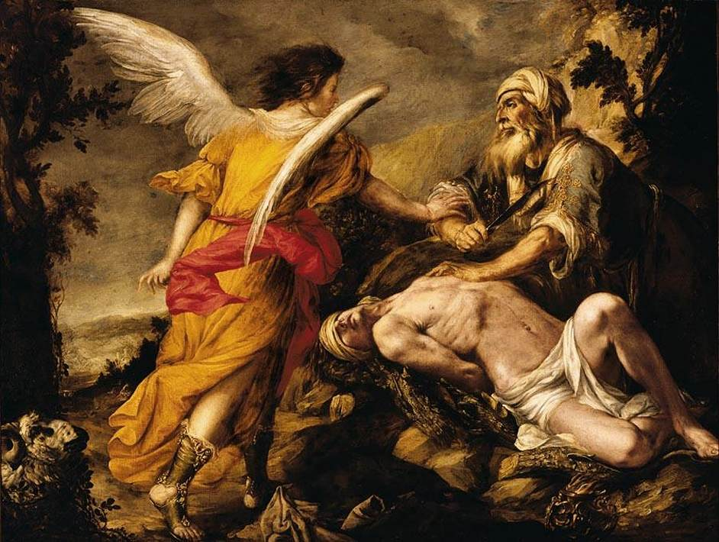
ארמז: "עַל-בְּנָהּ, עַל-יְחִידָהּ"
עקדת יצחק
"קח נא את בנך, את יחידך אשר אהבת" - מי חרד על מי בסיפור העקדה? מי חרד על מי בשיר?

Slide 18
בית ג'
כְּבָר נִתְגָּרְשָׁה מִכָּל-הַזָּוִיּוֹת, רַק-עוֹד
פִּנַּת סֵתֶר שׁוֹמֵמָה וּקְטַנָּה נִשְׁאָרָה –
בֵּית-הַמִּדְרָשׁ – וַתִּתְכַּס בַּצֵּל, וָאֱהִי
עִמָּהּ יַחַד בַּצָּרָה.
כיצד מתוארת השכינה? כיצד מתואר הדובר?

Slide 19
בית ג - אמצעים אמנותיים
מוטיב הבדידות
כְּבָר נִתְגָּרְשָׁה מִכָּל-הַזָּוִיּוֹת, רַק-עוֹד
פִּנַּת סֵתֶר שׁוֹמֵמָה וּקְטַנָּה נִשְׁאָרָה –
בֵּית-הַמִּדְרָשׁ – וַתִּתְכַּס בַּצֵּל, וָאֱהִי
עִמָּהּ יַחַד בַּצָּרָה.
מטאפורה

Slide 20
הפסקה... נפגש עוד מעט (:

Slide 21
בית ד'
וּכְשֶׁכָּלָה לְבָבִי לַחַלּוֹן, לָאוֹר,
וּכְשֶׁצַּר-לִי הַמָּקוֹם מִתַּחַת לִכְנָפָהּ –
כָּבְשָׁה רֹאשָׁהּ בִּכְתֵפִי, וְדִמְעָתָהּ עַל-דַּף
גְּמָרָתִי נָטָפָה.
כיצד מתוארת השכינה? כיצד מתואר הדובר?

Slide 22
בית ד - אמצעים אמנותיים
מטאפורה
וּכְשֶׁכָּלָה לְבָבִי לַחַלּוֹן, לָאוֹר,
וּכְשֶׁצַּר-לִי הַמָּקוֹם מִתַּחַת לִכְנָפָהּ –
כָּבְשָׁה רֹאשָׁהּ בִּכְתֵפִי, וְדִמְעָתָהּ עַל-דַּף
גְּמָרָתִי נָטָפָה.
ניגוד

Slide 23
בית ה'
חֶרֶשׁ בָּכְתָה עָלַי וַתִּתְרַפֵּק עָלָי,
וּכְמוֹ שָׂכָה בִּכְנָפָהּ הַשְּׁבוּרָה בַּעֲדִי:
"כֻּלָּם נָשָׂא הָרוּחַ, כֻּלָּם פָּרְחוּ לָהֶם,
וָאִוָּתֵר לְבַדִּי, לְבַדִּי..."
מה מצבה של השכינה? כיצד היא מתוארת אל מול הדובר?

Slide 24
בית ה - אמצעים אמנותיים
דימוי
מוטיב הבדידות
חֶרֶשׁ בָּכְתָה עָלַי וַתִּתְרַפֵּק עָלָי,
וּכְמוֹ שָׂכָה בִּכְנָפָהּ הַשְּׁבוּרָה בַּעֲדִי:
"כֻּלָּם נָשָׂא הָרוּחַ, כֻּלָּם פָּרְחוּ לָהֶם,
וָאִוָּתֵר לְבַדִּי, לְבַדִּי..."
אנלוגיה לבית א'
מטאפורת הציפור והגוזל

Slide 25
בית ו'
וּכְעֵין סִיּוּם שֶׁל-קִינָה עַתִּיקָה מְאֹד,
וּכְעֵין תְּפִלָּה, בַּקָּשָׁה וַחֲרָדָה כְּאַחַת,
שָׁמְעָה אָזְנִי בַּבִּכְיָה הַחֲרִישִׁית הַהִיא
וּבַדִּמְעָה הַהִיא הָרוֹתַחַת –
האם בסיום השיר הקונפליקט נפתר?

Slide 26
בית ו - אמצעים אמנותיים
דימוי
ארמז למגילת איכה
וּכְעֵין סִיּוּם שֶׁל-קִינָה עַתִּיקָה מְאֹד,
וּכְעֵין תְּפִלָּה, בַּקָּשָׁה וַחֲרָדָה כְּאַחַת,
שָׁמְעָה אָזְנִי בַּבִּכְיָה הַחֲרִישִׁית הַהִיא
וּבַדִּמְעָה הַהִיא הָרוֹתַחַת –

Slide 27
מערכת היחסים בין הדובר והשכינה
בית א'
השכינה חזקה ומגוננת על הדובר
"ואני גוזל רך [...] תחת כנפי השכינה"
בית ב'
הדובר עדיין תחת כנף השכינה – אך מבין לליבה ודואג לה.
"ידע לבי את-ליבה"
בית ג'
שוויון במצב השכינה והדובר
"ואהי עמה יחד בצרה"

Slide 28
מערכת היחסים בין הדובר והשכינה
בית ד'
הדובר מתחזק ונותן מחסה לשכינה.
"כבשה ראשה בכתפי"
בית ה'
השכינה מנסה למנוע מהדובר לעזוב
"וכמו שכה בכנפה השבורה בעדי"
בית ו'
הדובר כבר לא חלק בצרה אך מרגיש אליה אמפתיה.
"שמעה אזני בבכיה"

Slide 29
שיר של ניגודים
מצד אחד ...
מצד שני ...
החלשות השכינה
התחזקות הדובר
יהדות
השכלה
כולם
אני

Slide 30
שאלות בגרות לדוגמא
הסבירו מהי העמדה האמביוולנטית (דו-ערכית) המוצגת בשיר זה. כיצד באה עמדה זו לידי ביטוי בשיר? הדגימו את דבריכם.
כיצד מתפתחים לאורך השיר יחסי התלות בין המשורר לשכינה? הסבר והדגם את דבריך. בתשובתך הסבר את התרומה של התפתחות זו לבניית משמעות השיר.
מערכת היחסים בין המשורר לשכינה מבטאת את הקונפליקט הפנימי שלו. הסבר והדגם קביעה זו. בתשובתך כתוב גם על שתיים מדרכי העיצוב של קונפליקט זה בשיר.

Slide 31
שימוש ביצירות מוגנות בזכויות יוצרים ואיתור בעלי זכויות
השימוש ביצירות במהלך שידור זה נעשה לפי סעיף 27א לחוק זכות יוצרים, תשס"ח-2007. אם הינך בעל הזכויות באחת היצירות, באפשרותך לבקש מאיתנו לחדול מהשימוש ביצירה, זאת באמצעות פנייה לדוא"ל rights@education.gov.il

